Slide 1
软件架构设计
主讲：李伟刚
liweigang@nwpu.edu.cn
西北工业大学软件学院

Slide 2
第五章 软件子系统架构设计

Slide 3
主要内容
5.1 概述
5.2 软件架构设计中的问题
5.3 集成通信图
5.4 子系统设计中的关注点分离
5.5 子系统组织原则
5.6 子系统间消息通信的决策

Slide 4
5.1 概述
分析建模是从用例入手的
设计建模是要构造定义了软件的结构和行为属性的软件架构
在构造软件架构时通过将系统分解为子系统，然后对分解后的子系统独立进行设计

Slide 5
5.2 软件架构设计中需考虑的问题
架构设计中分解子系统是想让每个子系统明确地负责处理系统的一个部分
子系统负责执行一个与其它子系统功能相对独立的功能
定义子系统的接口之后，就可以独立进行各个子系统设计

Slide 6
5.2 软件架构设计中需考虑的问题
子系统划分方面的考虑
  地理位置上的分布情况
  服务器职责的区分
  将功能相关、耦合度高的对象划为同一子系统
    参与同一用例的对象可能归属同一子系统（耦合度高）
    通过动态建模确定了每个用例的组成对象间的交互之后，进行子系统划分
    一个对象可能会参与多个用例中，但只能属于一个子系统，它被分配到耦合度最高的子系统中
    存在参与同一个用例的对象需要被分配到不同子系统中的情况，如这些对象地理位置不同

Slide 7
5.3 集成通信图
通过集成通信图来生成一个初始的软件设计
通信图比序列图更能形象地描述对象之间的相互联结以及所传递的信息
集成通信图的开发方法
  通信图合成的顺序与用例执行顺序一致
  各个用例的通信图（包括主序列和备选序列）进行依次叠加
  每次叠加时，从每个后面的图中向集成的图中添加新的对象和消息交互
  出现在多个通信图中的对象和消息交互只会显示一次

Slide 8
5.3 集成通信图
集成通信图是泛化的UML通信图，描述了对象间所有可能的交互
通信图上的消息用不编号的简单消息表示
不可能将软件系统中所有的对象显示在一个通信图上，可以通过高层的子系统通信图进行简化
例如：银行系统的“ATM客户端”子系统

Slide 9
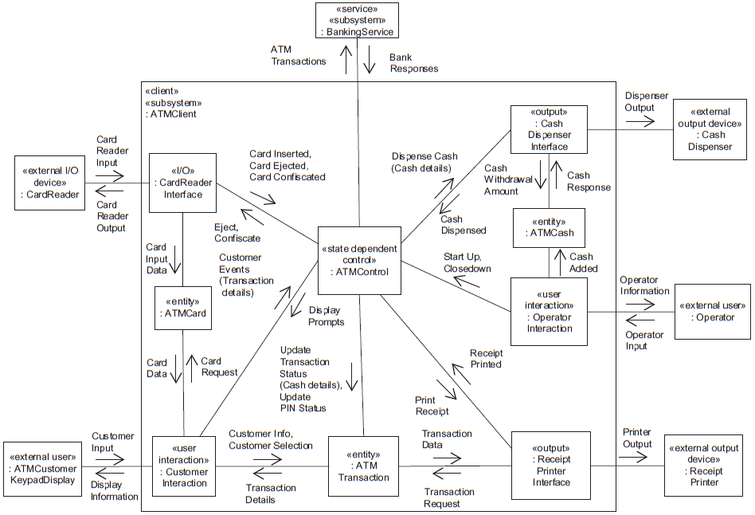
集成通信图
由7个用例的通信图合成
通过聚合消息来简化通信图

Slide 10
5.4 子系统设计中的关注点分离
子系统分解设计过程中，应注意保持子系统的独立性，从而让不同的子系统关注不同的关注点
分离关注点的方法
  复合对象
    属于同一个复合对象一部分的对象应该属于同一个子系统
    复合对象又分成组合对象和聚合对象，组合对象和其组成对象构成的子系统具有更高耦合度
    ATM机是组合类的典型例子，称为组合子系统
    聚合子系统可以作为包含组合子系统的高层子系统

Slide 11
5.4 子系统设计中的关注点分离
  地理位置
    如果两个对象有可能分布在不同的地理位置上，那么它们应位于不同的子系统中
    分布式环境中，子系统间通过消息通信来进行交互
  客户端和服务
    客户端和服务应位于不同的子系统中
    是地理位置规则的特例
  用户交互
    由于用户使用个人电脑，所以让用户交互对象位于独立的子系统中
    用户交互对象通常是客户端

Slide 12
5.4 子系统设计中的关注点分离
  外部对象的接口
    用一个子系统处理用例模型的一部分参与者和上下文图中的一部分外部真实对象
    一个外部真实对象应该只与一个子系统之间存在接口
    例如：“ATM客户端”

Slide 13
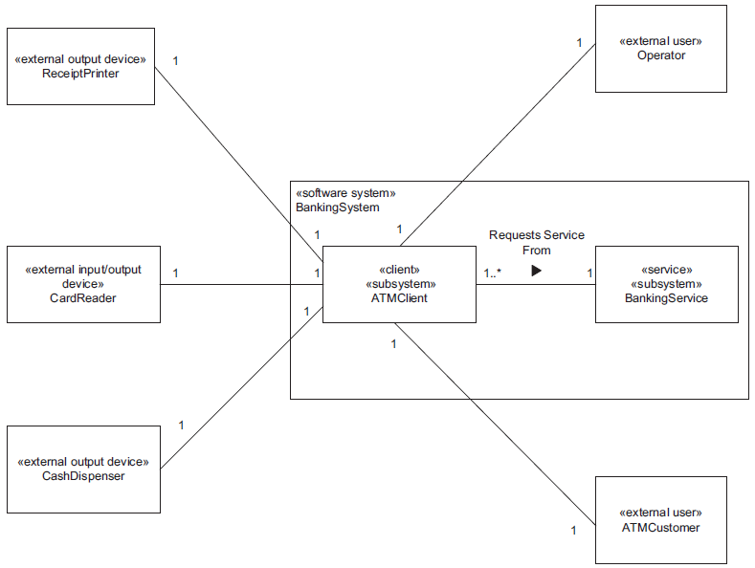
5.4 子系统设计中的关注点分离

Slide 14
5.4 子系统设计中的关注点分离
  控制范围
    一个控制对象及其直接控制的所有实体和I/O对象都应该位于同一个子系统中
    例如：“ATM控制”对象

Slide 16
5.5 子系统组织准则
为了确保子系统设计的有效性，定义了子系统的组织准则
一个子系统可以满足不止一个组织准则
构造型的使用
  <<subsystem>>: 子系统
  <<component>>: 基于构件的软件架构中的构件子系统
  <<service>>: 面向服务体系架构中的服务子系统

Slide 17
5.5 子系统组织准则
组织准则
  客户端子系统
    是一个或多个服务的请求者
    客户端子系统可以包括用户交互子系统、控制子系统和I/O子系统
    客户端子系统可以同时具备用户交户和控制的特征

Slide 18
5.5 子系统组织准则
组织准则
  用户交互子系统
    提供用户接口，为用户访问系统提供服务
    软件系统中的用户交互子系统可能有多个，对应不同类型的用户
    通常是复合对象，可能包括一个或多个本地存储和/或缓存的实体对象以及控制用户输入和输出序列的控制对象
    支持多种用户界面形式：命令行→GUI
    可能非常复杂：多窗口多线程控制

Slide 19
5.5 子系统组织准则
组织准则
  服务子系统
    不发起任何请求，对来自客户端子系统的请求进行响应
    通常是由两个或多个对象组成的复合对象，包括：实体对象、协调者对象、业务逻辑对象等
    服务子系统经常与一个或多个数据存储关联，提供数据访问服务；与一个或多个I/O设备关联，提供文件服务、打印服务等

Slide 20
5.5 子系统组织准则
组织准则
  控制子系统
    控制系统中的给定部分
    通常是状态相关的，至少包含一个状态相关的控制对象
    接收来自外部环境的输入，产生面向外部环境的输出，这里外部环境可以是其他子系统

Slide 21
5.5 子系统组织准则
组织准则
  协调者子系统
    协调其他子系统的执行
    若系统存在多个控制子系统，且子系统间的协作关系较复杂，则使用协调子系统来监管和协调各个控制子系统的执行
    协调子系统还用于决定多个服务子系统的执行序列（工作流）

Slide 22
5.5 子系统组织准则
组织准则
  输入/输出子系统
    代表其他子系统执行输入/输出操作的子系统
    可以设计为独立的系统
    I/O子系统通常由一个或多个设备接口对象组成，还可能包括提供本地化控制的控制对象和存储本地数据的实体对象

Slide 23
5.6 子系统间消息通信的决策
分析模型中不关心消息通信的类型以及消息本身（消息名、参数等），使用简单消息
设计建模中，当子系统结构被确定后，需要确定消息通信的准确语义
  同步 or 异步
  单向 or 双向

Slide 24
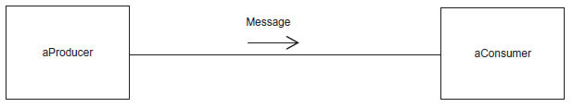
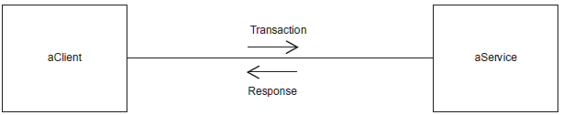
5.6 子系统间消息通信的决策
分析模型中所有消息都使用同一种表示法（棍形箭头）
  生产者和消费者间的单向消息通信
  客户端和服务之间的双向消息通信

Slide 25
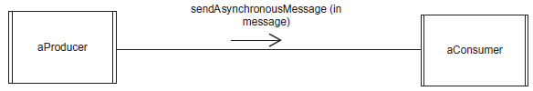

5.6 子系统间消息通信的决策
设计模型中确定消息的通信模式和消息细节
  并发的生产者和并发的消费者间的异步消息通信
  并发的客户端和并发的服务间的同步消息通信

Slide 26
THE END

